Slide 1
第三章 中国传统文化发展演变历程
一 、炎黄时代：中国文化的开端
二、殷商西周：从神本走向人本
三、春秋战国：中国文化的轴心时代
四、秦汉：一统帝国与文化统一
五、魏晋南北朝：乱世中的文化多元走向
六、隋唐:文化隆盛的时代
七、两宋：内省、精致趋向于市井文化的勃
八、辽夏金元：游牧文化于农耕文化的冲突与
融合
九、明清：沉暮与开新

Slide 2
一 、炎黄时代：中国文化的开端
赫赫始祖
三皇五帝说
三皇
①燧人、伏羲、神农（《尚书大传》）
②伏羲、女娲、神农（《风俗通义》）；
③伏羲、祝融、神农（同上)；
④伏羲、神农、黄帝（《古微书》）。

Slide 3
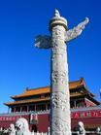
五帝说法：
①黄帝、颛顼、帝喾、尧、舜《大戴礼记》；
②庖牺、神农、黄帝、尧、舜（《战国策》）；
③太昊、炎帝、黄帝、少昊、颛顼（《吕氏春秋》）；
④黄帝、少昊、颛顼、喾、尧（《资治通鉴外纪》）。

Slide 4

中华民族人文始祖
《国语·晋语》载：
“昔少典氏娶于有
（虫乔）氏，生
黄帝、炎帝。黄
帝以姬水成，炎
帝以姜水成。成
而异德，故黄帝
为姬，炎帝为姜。”

Slide 5
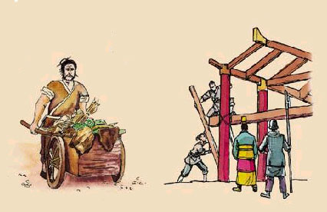
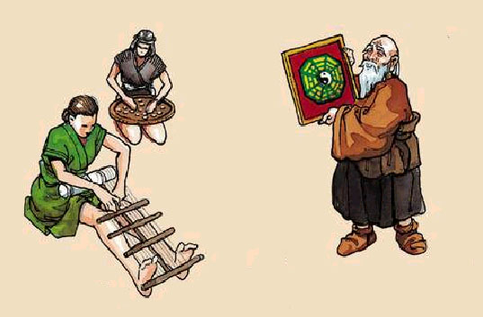
物质文明
嫘祖养蚕
造 车
建造宫室

Slide 6
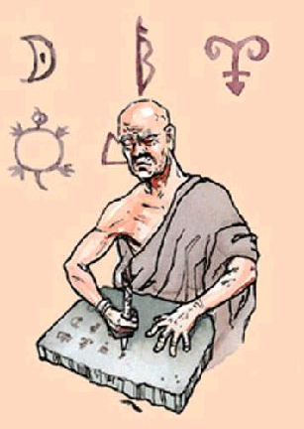

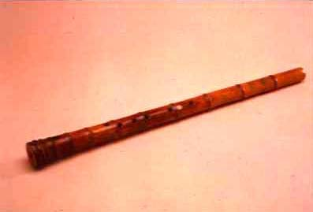
精神文明
仓颉造字
大挠作干支
指南车
伶伦制乐器

Slide 7

在氏族部落的繁衍过程中，炎帝部落与东南的黎族部落发生冲突，炎帝战败，向黄帝求援。黄帝和炎帝联合，与蚩尤率领的九黎族部落发生“涿鹿之战”，蚩尤战败，被杀。后来，黄帝与炎帝部落又发生“阪泉之战”（今河北涿鹿东南），炎帝败北，南迁（今长江流域，湖南，湖北等）。黄帝统一了黄河流域的大片土地，从此成了华夏集团的代表。

Slide 8
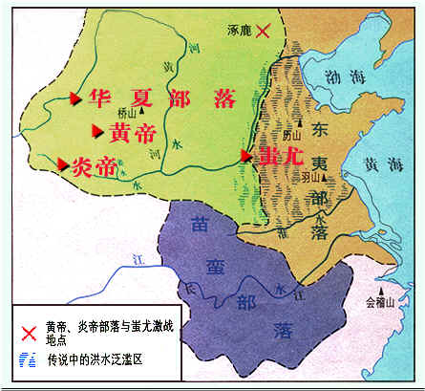

Slide 9
随着时间的推移，以炎帝与黄帝为代表的两古族融合发展，沿向四方，后经夏、商、周及其后的发展，使中国境内的东夷、西戎、南蛮、北狄等各有特长的氏族部落融合为一个以中原族体为主体，包括四方民族的多元一体的中华民族大家庭。几千年来，炎黄二帝作为中华民族始兴和统一的象征，对于海内外中华儿女的民族认同和增强凝力、向心力，发挥了巨大的作用。而以炎黄子孙为荣，以同源同祖为荣，已成为维护民族大团结和祖国统一的感情纽带和精神力量。

Slide 10
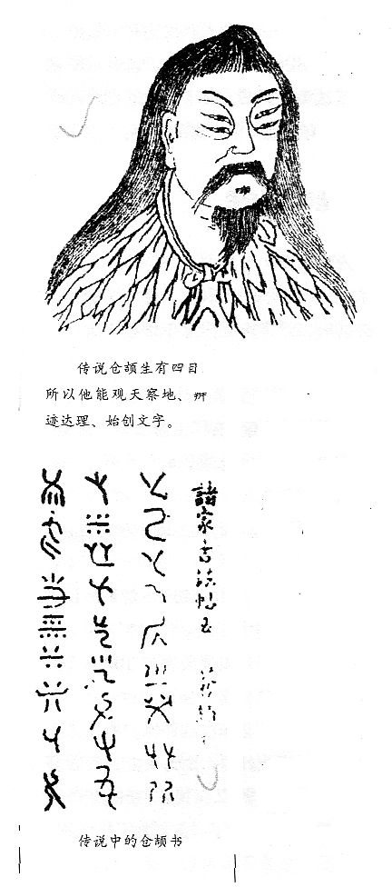

Slide 11
汉字的“六书” 构字法
1）象形 日月鱼龟马门石
2）指事 凶刃本末中
3）会意 驭从尘比伐男妇及 林森
4）形声 胜江颖街产徒炭星条旌
5）转注：考老 颠顶
6）假借：莫而易求难斤错然

Slide 12
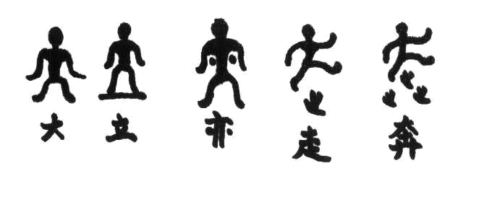
  “四书”示意图
图7a

Slide 13
汉字形体的演变过程
从商代到现在，汉字形体经过多次重大变革，形成了多种字体，其中甲骨文、金文、篆书、隶书、楷书是具有代表性的正式通用的字体。
字体演变的过程可以概括为：甲骨文——金文——篆书——隶书——楷书。
这是汉字的主要字形，除此以外，还有两种辅助性字形即草书和行书。

Slide 14

令人惊叹的汉字字体艺术！

Slide 15


Slide 16


Slide 17
殷商西周：从神本走向人本
殷商神本文化
以殷为中心展开活动的商人，脱离原始社会未久，在以神秘性与笼统性未特征的原始思维的支配下，商人尊神重巫，体现出强烈的神本文化特色。
“殷人尊神，率民以事神》”《礼记·表记》

Slide 18
二、殷商西周：从神本走向人本
宗法制度的建立
周人的文化维新
“周虽旧邦，其命维新”_《诗经》
周代的“制礼作乐”
礼的形式为“仪” ，即各种礼节和仪式。
礼的内容，一是“亲亲”，贯彻血缘宗族原则；二是“尊尊”，执行政治关系的等级原则。
“道德仁义，非礼不成；教训正俗，非礼不备；分争辨讼，非礼不决；君臣上下，父子兄弟，非礼威严不行；祷祠祭礼，供给鬼神，非礼不诚不庄。”（礼记·曲礼）
“天无二日，士无二主，国无二君，家无二尊，以一治也。（礼记·丧服四制）

Slide 19
二、殷商西周：从神本走向人本
周人所确立的“礼” ，为后世儒家所继承、发展。中国传统的“礼文化”或“礼制文化” ，即创制于周。
周人推行的种种制度典礼，如分封制、宗法制、礼制，实质上无不渗透着一种强烈的伦理道德精神。周初统治者提出了“天命靡常，惟德是辅” 、“以德配天” 、“敬德保民”等重要思想。
中国传统文化中的德治主义、民本主义、忧患意识乃至“天人合一”的致思趋向，皆肇始于此。

Slide 20
三、春秋战国：中国文化的轴心时代
春秋战国的文化背景
百家兴起及其学派特征

Slide 21
春秋战国的文化背景
吾意以为诸子自老聃、孔丘并于韩非，皆忧世之乱而思有以拯救之，故其学皆应时而生。“（胡适）
礼崩乐坏的社会大裂变——士的崛起
激烈的兼并战争——文化重组的机会
竞相争霸的诸侯列国，尚未形成一统的观念形态。——为道术“天下裂”提供了前提条件。
周天子“共主”地位的丧失，宫廷文化官员走向下层或转移到列国，推动私家学者集团兴起。

Slide 22
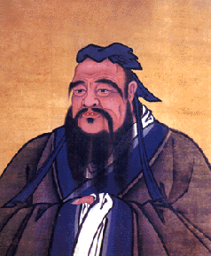
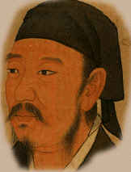
儒家学派
以“仁”为学说核心，以中庸辨证为思想方法，重血亲人伦，重现世事功，重实践理性，重道德修养。

Slide 23
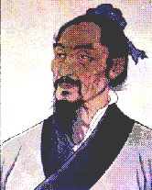
墨家：
强调物质生产劳动在社会生活中的地位，反对生存需要基本外的消费，强调“兼爱”。

Slide 24
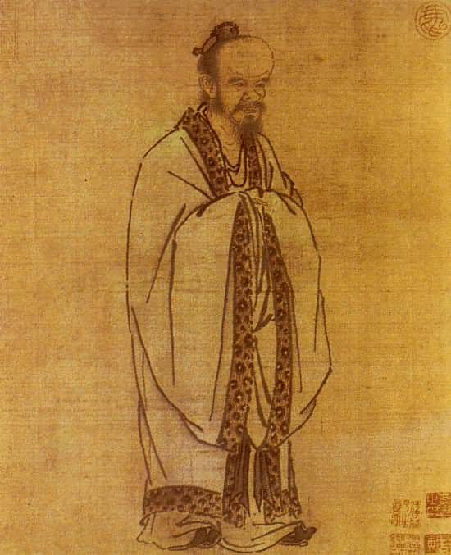
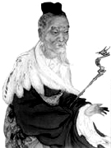
老庄道家：
“历记成败存亡，祸福古今之道，然后知秉要执本，清虚自守，卑弱自持”。

Slide 25
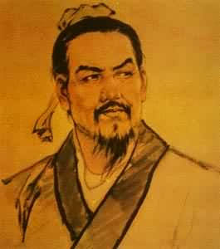
法家:
在治国方略上主张言行峻罚，在文化政策上主张”以法为教”，“以吏为师”，实行文化专制主义。

Slide 26
四、秦汉：一统帝国与文化统一
宏阔的文化精神
文化统一与思想统一
儒学独尊与经学兴起

Slide 27
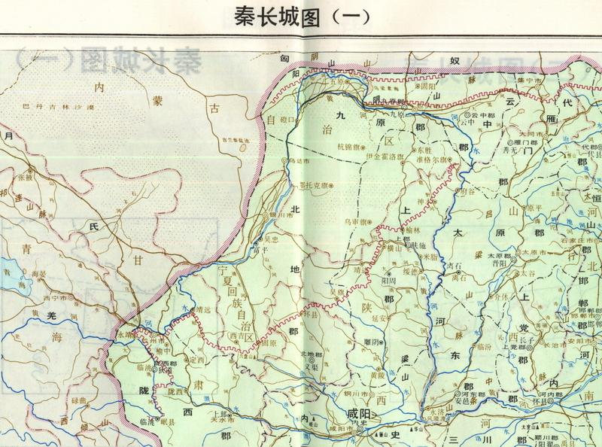

Slide 28
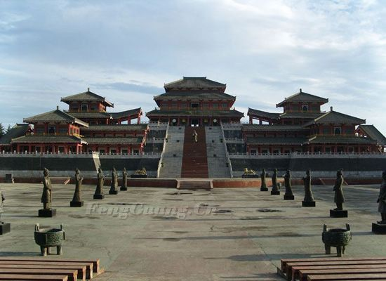
“覆压三百余里，隔离天日 ”的秦阿房宫

Slide 29
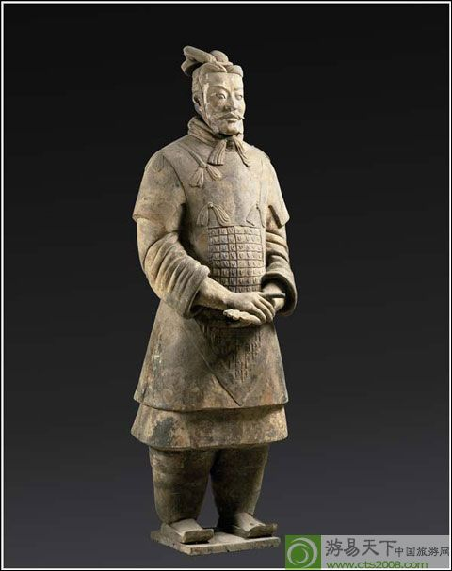
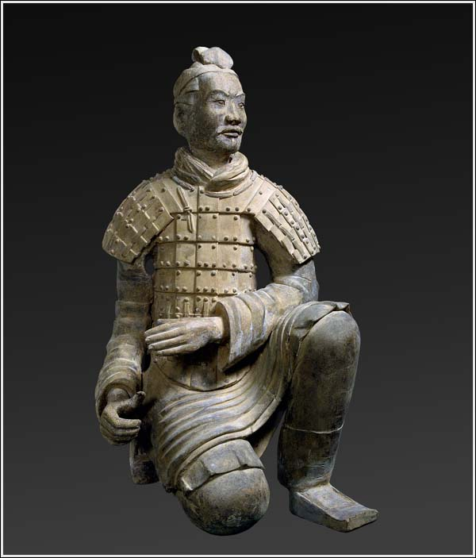

Slide 30
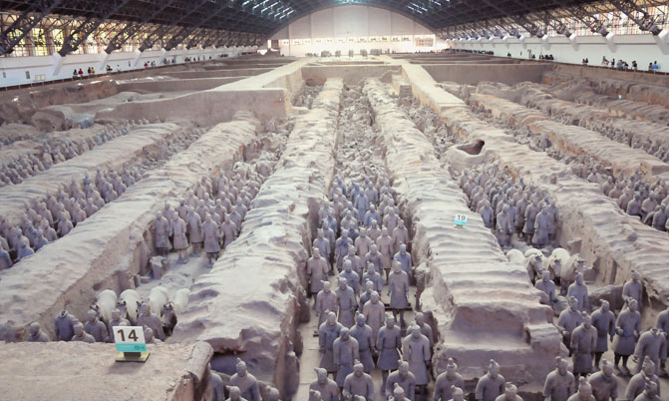

Slide 31
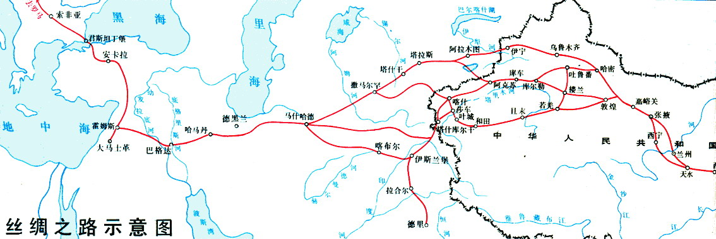

Slide 32
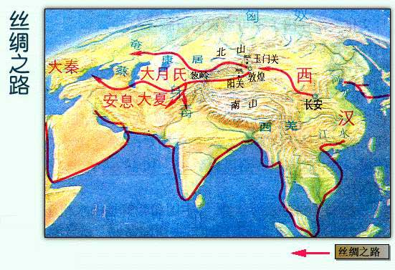
两条“丝绸之路”

Slide 33
文化统一与思想统一
“听从人议以治国，国危无日矣。”“故一则治，异则乱。一则安，异则危。”（《吕氏春秋·不二》
“书同文” ： 创造出形体匀圆齐整、笔画简略的新文字 “秦篆”
“车同轨” ： 统一车辆形制，修筑驰道
“度同制” ： 统一度量衡
“行同伦” ： “以法为教” ，设“三老” ，统一文化心理。
“地同域” ： 废除封土建国制。
焚书坑儒 ： “别黑白而定一尊”

Slide 34
儒学独尊与经学兴起
“罢黜百家，独尊儒术”
“五经”：《诗经》、《尚书》、《礼记》、《春秋》、《周易》
经学：“今文经学”
“古文经学”

Slide 35
五、魏晋南北朝：乱世中的文化多元走向
玄学兴起
道教创制与佛教传入
儒、玄、道、佛（二学、二教）相与激荡

Slide 36
六、隋唐:文化隆盛的时代
文化背景
“有容乃大”的 文化气魄
当西方人的心灵为神学所缠迷而处于蒙昧黑暗之中，中国人的思想却是开放的，坚守并蓄而好探求的。
——《世界简史》
风采辉煌的艺术成就

Slide 37
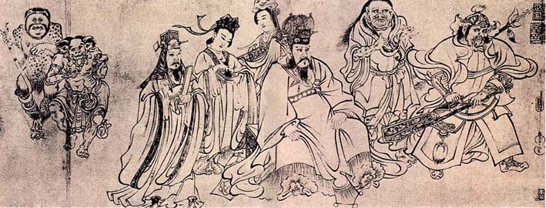
君子之于学,百工之于技,自三代历汉至唐而备矣。故诗至于杜子美,文至于韩退之,书至于颜鲁公,画至于吴道子,极古今之变,天下之能事毕矣。
——苏轼

Slide 38
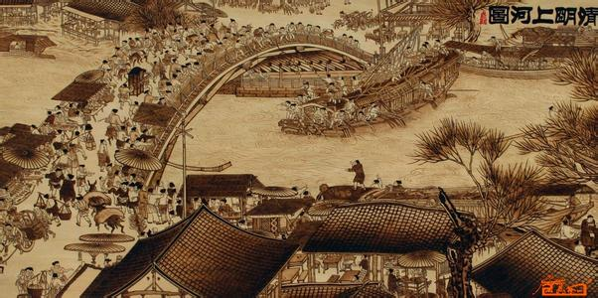
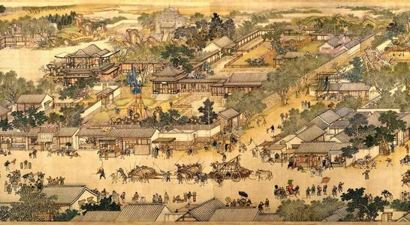
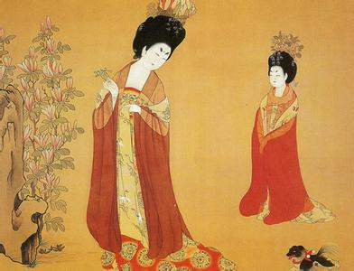


Slide 39
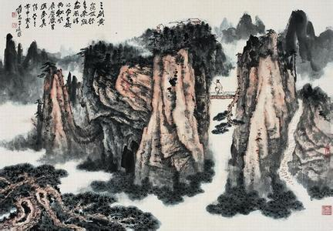


Slide 40
七、两宋：内省、精致趋向于市井文化的勃兴
理学建构
精致细腻的士大夫文化
商业繁荣，市井文化之勃兴
教育和科技成就

Slide 41
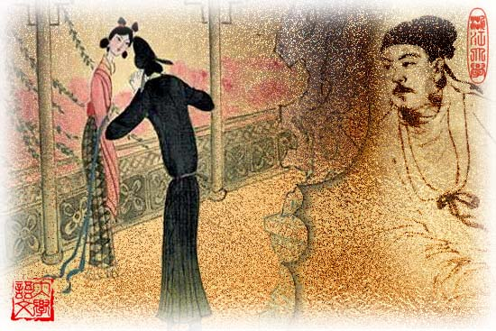
八、辽夏金元：游牧文化于农耕文化的冲突与融合
游牧文化与农耕文化冲突的双重效应
元杂剧及其文化意义
规模盛大的中外文化交流

Slide 42
元曲四大家及作品
元曲四大家指关汉卿、白朴、郑光祖、
马致远四位元代杂剧作家。四者代表了元代不同时期不同流派杂剧创作的成就，因此被称为“元曲四大家”。
关汉卿《窦娥冤》、白朴《墙头马上》、
郑光祖《倩女离魂》、马致远《汉宫秋》

Slide 43
九、明清：沉暮与开新
空前严厉的文化专制
早期启蒙思潮
古典文化的大终结
西学东渐及其中断

Slide 44
（一）、明清时期对传统文化的冲击
1、反封建的早期民主启蒙思想
2、根源：
商品经济的发展和资本主义的萌芽

Slide 45
思想家 | 时代 | 思想要点
李贽 | 明后期 | ①否定儒家经典和孔子的权威 ②揭露道学的虚伪
黄宗羲 | 明清 之际 | ①批判君主专制 ②提倡“法治”反对“人治”③工商皆本
顾炎武 | 明清 之际 | ①经世致用 ②把书本知识与实地调查相结合，《天下郡国利病书》 ③反对君主专制政治，主张“以天下之权，寄天下之人”
王夫之 | 明清 之际 | ①“气者，理之依”和“天下惟器”的唯物观 ②绝对运动和相对静止的朴素辩证法思想 ③发展的历史观和“趋时更新”的政治观

Slide 46
危机
鸦片战争
契机

Slide 47
近代前期推动中国传统文化向近代文化转变的几个典型人物

Slide 48
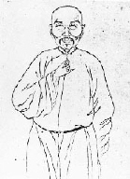
师夷长技以制夷
主要主张
主要著作
《海国图志》
——当时介绍西方历史地理最详实的专著，开阔人们的眼界，引导人们注意世界形势。
魏源

Slide 49
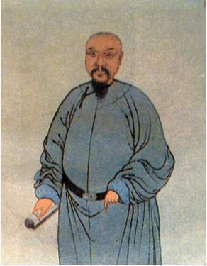
林则徐
民族英雄
上书、广东禁烟、抵抗英军
近代开眼看世界的第一人
译夷书开窗口、 《各国律例》和《四洲志》、仿制西舰主张建设新式海军

Slide 50
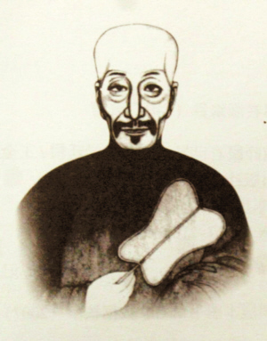
《海国四说》是“清代史料笔记丛刊”中的一种，是作者梁廷（楠）以“筹海防夷”为目的的著叙中最具代表性的著作。《海国四说》合《耶苏教难入中国说》、《合省国说》、《兰仑偶说》、《粤道贡国说》为一书，作者在书中历述了英、法、荷、葡、意、西等西方各资本主义国家相继东来，企图用商品打开中国大门的过程与咄咄逼人的气势，并指出其唯利是图等特性。《海国四说》内容新颖、认识敏锐，在近代中国思想史上起着开先河的作用，具有划时代的意义。

Slide 51
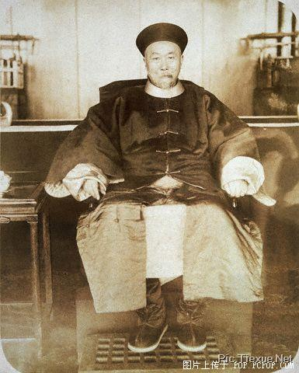
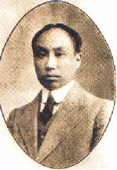
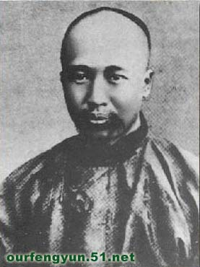
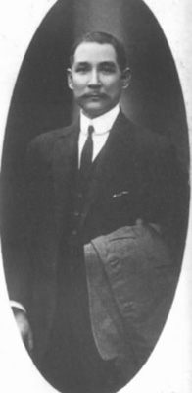
魏源 林则徐 李鸿章
康有为 孙中山 陈独秀

Slide 52
（二）、传统文化走向近代的历程
（1）前奏：观念转变——
新思潮
从“开眼看世界”
到
“师夷长技以制夷”
深远影响：
●是深刻的文化观念的变化，开始了中国传统文化近代化的历程，推动中西文化的交流

Slide 53
（2）洋务运动
——器物变革
阅读材料：
“夫不可变者，伦纪也，非法制也；圣道也，非器械也；
心术也，非工艺也。”
“四书五经、中国史事、政事书、地图为旧学；西政、西
艺、西史为新学，旧学为体，新学为用。”
——张之洞《劝学篇》
回答：
●“旧学”与“新学”分别指什么？洋务运动的指导思想是什么？
两者是什么关系？
●学习“新学”客观上对“旧学”带来了哪些影响？

Slide 54
洋务运动 对传统文化的影响：
●先进技术的引进，使中国开始有了近代化工业;
●新式学堂的设立和留学生教育在改革封建文化制度、教育制度上打开了缺口，是教育近代化的起步;
●打破了传统的重农抑商、重本轻末、重义轻利 等传统的封建理论，冲击和动摇儒家文化的传统价值取向;
●诱导和刺激了民族资本主义的早期发展，为中国近代文化的建立提供经济基础。

Slide 55
（3）戊戌变法、辛亥革命
——制度变革
1、政治目的：
资产阶级维新派：
实行君主立宪制度
资产阶级革命派：
建立资产阶级共和国
2、深远影响

Slide 56
阅读下列材料：
▲祖宗之法必须随时因革，无百年不变之法
▲君主专制制度不是天经地义，实行君民共主的君主立宪政体，是历史发展的必然趋势
▲科举制度是封建统治者牢笼天下的愚民政策，为中国锢蔽文明之一大根源…欲开民智，非讲西学不可。
——维新派与封建顽固势力论战

Slide 57
阅读下列材料：
梁启超谈辛亥革命的意义：
从此以后，“任凭你象尧舜那么贤圣，象秦始
皇明太祖那么残暴，象曹操司马懿那么狡猾，再要
想做中国皇帝，乃永远没有人答应。”
辛亥革命具有“空前绝大的意义”，“第一、觉得凡不是中国人都没有权来管中国人的事；第二、觉得凡是中国人都有权来管中国人的事。”

Slide 58
（4）新文化运动
——思想改造
阅读材料：
“……然自今以往，共和国体果能巩固无虞乎？
立宪政治能施行无阻乎？以予观之，此等政治根本
解决问题，犹待吾人最后之觉悟。……。”
——陈独秀《吾人最后之觉悟》

Slide 59
新文化运动的影响
（1）动摇了封建思想的统治地位。新文化运动前，资产阶级改良派和革命派，在宣传各自的政治观点时，都没有彻底地批判封建思想。经过新文化运动，封建思想遭到前所未有的冲击批判，人们的思想得到空前的解放。
（2）民主和科学思想得到弘扬。中国知识分子在新文化运动中，受到一次西方民主和科学思想的洗礼。这就为新思潮的传播开辟了道路，也推动了中国自然科学事业的发展。
（3）为五四运动的爆发作了思想准备。新文化运动启发了民众的民主主义觉悟，对五四爱国运动起了宣传动员作用。

Slide 60
（4）后期传播的社会主义思想，启发了中国先进的知识分子，使他们选择和接受了马克思主义，作为拯救国家、改造社会和推进革命的思想武器。这是新文化运动最重要的成果。
（5）有利于文化的普及和繁荣。新文化运动提倡白话文，能够使语言和文字更紧密地统一起来，为广大民众所接受，从而有利于文化的普及与繁荣。
不过，对东西方文化的看法，存在着绝对肯定或绝对否定的偏向，这种看法一直影响到后来。

Slide 61
三、传统文化走向近代的动因
外因：
西方资本主义侵略所带来的文化的冲击
内因：
中国近代民族危机和社会发展的需要
——根本动力
●随着民族危机的不断加深，中国人民需要不断
探索新的救国救民道路
●民族资本主义经济和民族资产阶级的产生、成长，要求创造和发展为它服务的新文化

Slide 62
总结：
新思潮：观念转变
深刻的文化观念的变革，推动中西文化交流
洋务运动：器物变革
客观上冲击传统文化，推动西学的传播
戊戌变法、辛亥革命：制度变革
资产阶级思想启蒙，促进近代思想解放
新文化运动：思想改造
动摇了封建正统思想统治地位，形成近代
第二次思想解放潮流

Slide 63
东方伦理已经发挥了作用：日本的《论语》加算盘、韩国的忠孝、新加坡的伦理教育运动、马来西亚的“思想兴革运动”，都取得了明显的效果。中国传统文化有超越时空的特性。其影响是没有国界限制的。
——蔡德贵《谈儒家伦理的普世化问题》

Slide 64
传统儒家思想与治国之道
儒家思想是中国传统思想文化的主流和正统，也是中华民族道德规范的主体内容和精神支柱。西汉时期董仲舒提出大一统思想，神化皇权，儒家思想成为正统。儒家思想在统治政策中多有表现：
一、以人为本。这是民贵君轻思想的发展，体现减轻农民的负担，保证人民生命财产的安全和生产劳动时间，对稳定封建制度起了重要作用。
二、与邻为善。这以爱人之心协调社会关系的发展，对外推行开明开放的政策，发展了与邻国的友好关系，形成了安定祥和的周边环境，树立了泱泱大国的风范。
三、依法治国和以德治国。强调社会规范意识，要求人们必须遵守公共秩序与社会道德，形成真正的礼仪之邦。

Slide 65
延伸
传统儒家文化的现代意义
儒家思想的道德规范意识是现代社会公德意识培养的一个主要渠道；
儒家思想所提倡的大一统思想，对维护安定统一的社会状况和推进祖国的统一大业具有极大的现实指导价值；
儒家思想的以人为本的治国思想，对于当今政治有很强的借鉴意义；
儒家思想所推崇的以和为贵的思想，对于协调人与人之间的关系，维护和谐的社会秩序有重要作用；
还有儒家思想所提倡的民本、农本思想对于今天的“三农”问题的解决也有一定的参考价值。
中国的儒家思想在世界上也产生了广泛的影响，是中国文化的象征，在对外经济文化交流方面具有不可替代的作用，曾被启蒙运动的领袖人物伏尔泰大加赞扬和介绍。

Slide 66
名词：
1、百家争鸣 2、三皇五帝 3、法家
简答：
1、简答中国传统文化发展演变历程。
2、简答新文化运动的主要内容。
论述
1、洋务运动对传统文化的影响。
2、传统文化走向近代的动因。
3、论述新文化运动的影响。
4、如何将优秀传统文化与社会主义核心价值观结合起来。

Slide 67
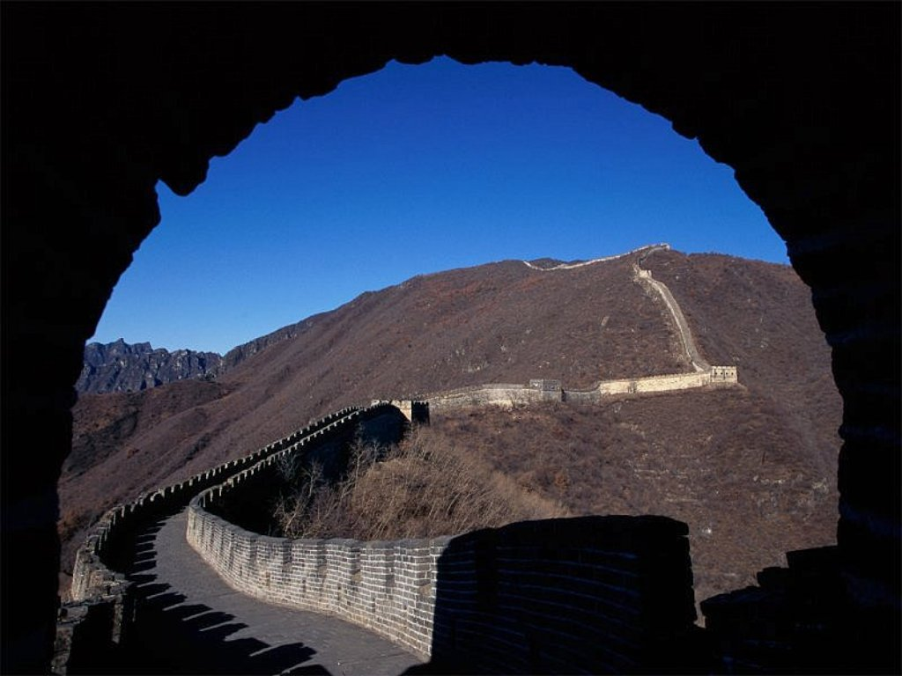
再见

